Slide 1
Разработка плагина для среды AutoCAD, позволяющего учитывать особенности взаимодействия используемых элементов технического обеспечения автоматизированной системы противопожарной защиты (АСПЗ)

Slide 2
Постановка задачи
Группа разработки
Разработка автоматизированной системы противопожарной защиты (АСПЗ)
Проектирование АСПЗ в AutoCAD
Проверка спроектированной АСПЗ на соответствие СП 484.1311500.2020
И ГОСТ Р 53325-2012:
Наличие всех необходимых технических средств в пределах зоны пожаротушения для полной комплектации системы
Подсчет всех имеющихся устройств и исключение лишних
Потребляемая схемой мощность
Полученная общая стоимость датчиков, используемых при проектировании
Проверка АСПЗ в тестовых условиях

Slide 3
Цель и задачи работы
Цель: уменьшение вероятности допущения ошибок проектировщиков автоматизированной системы противопожарной защиты (АСПЗ) за счет автоматизации проверки чертежей на этапе создания .dwg файла
Задачи:
изучить особенности создания плагинов для среды AutoCAD
изучить особенности взаимодействия используемых элементов технического обеспечения АСПЗ
осуществить программную реализацию оповещения проектировщика о нарушении накладываемых технических ограничений на разрабатываемую АСПЗ на этапе создания .dwg файла посредством вызова соответствующей команды
Требования к работе:
работа с .dwg файлом
результат работы должен быть представлен в виде появляющегося консольного окна

Slide 4
Структура решения
AutoCAD (.dwg)
Visual Studio (.dll)
Чертеж шахты/помещения
Банк датчиков, используемых при проектировании АСПЗ
Расстановка датчиков (блоков)
Автоматическое помещение всех добавленных блоков в таблицу блоков
Функция, вызываемая при выполнении в AutoCAD
пользовательской команды
«ScanPj»
Загрузка .dll
Открытые таблицы блоков
Вызов в командной строке команды «ScanPj»
Перебор объектов таблицы и поиск совпадений с банком датчиков

Slide 5
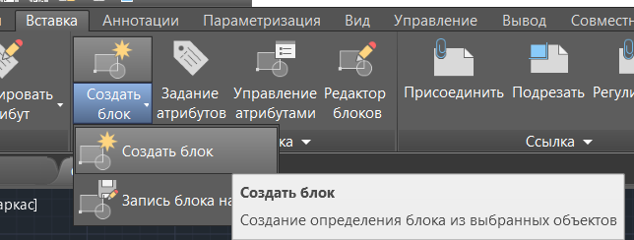
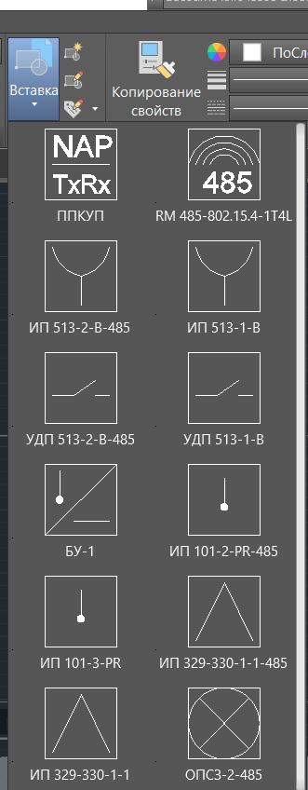
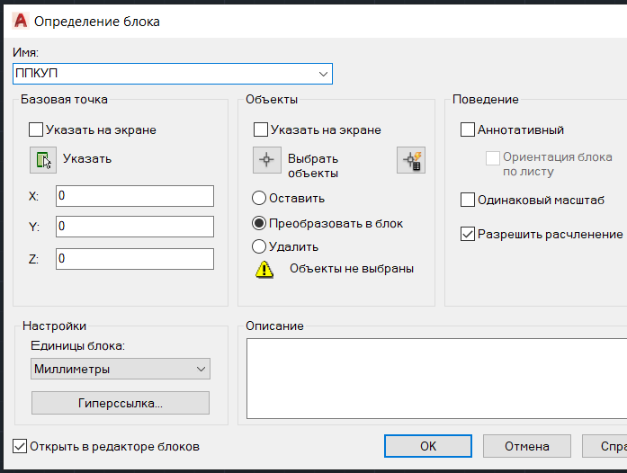
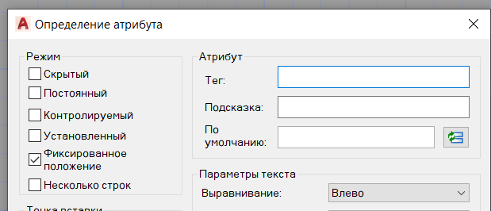
Создание блоков
Открытие настроек определения блока
Выбор элементов и определение блока
Определение атрибутов блока
Используемые блоки

Slide 6
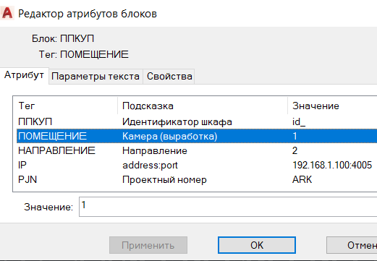
Работа с таблицей блоков
Visual Studio (.dll)
Открытые таблицы блоков для чтения
AutoCAD (.dwg)
Перебор объектов таблицы и поиск совпадений с банком датчиков
switch (br.Name)
{
case “ППКУП”:
if (ar.Tag == “ПОМЕЩЕНИЕ”)
{
//…
}
if (ar.Tag == “IP”)
{
//…
}
break;
c

Slide 7
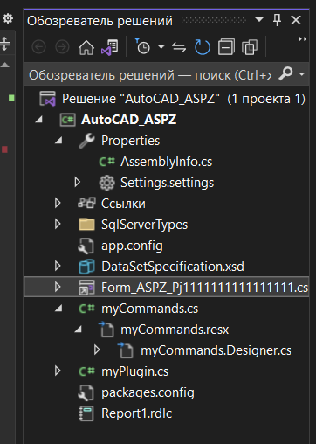
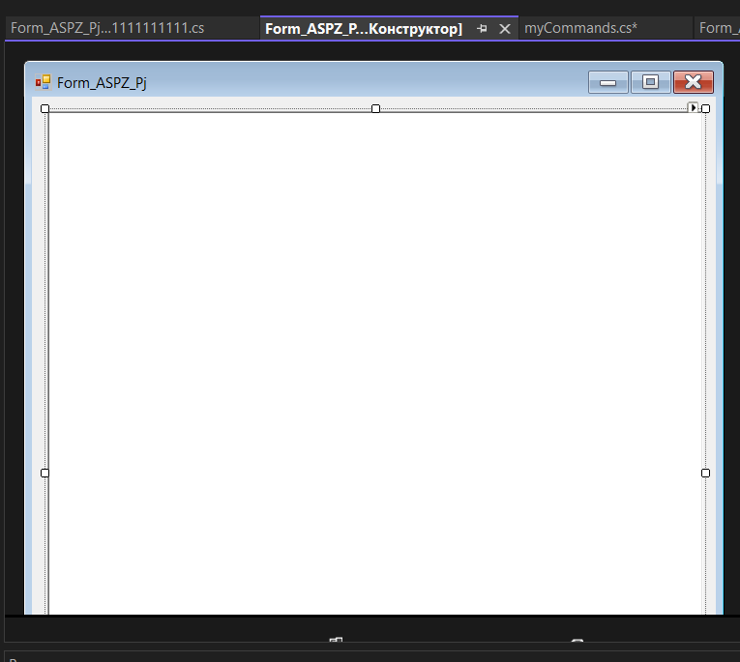
Визуализация результата (Windows Forms)
Обозреватель решений проекта
Конструктор окна для взаимодействия с пользователем

Slide 8
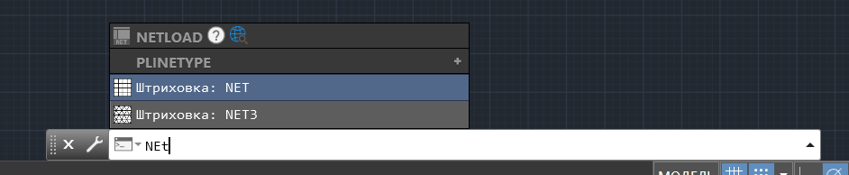
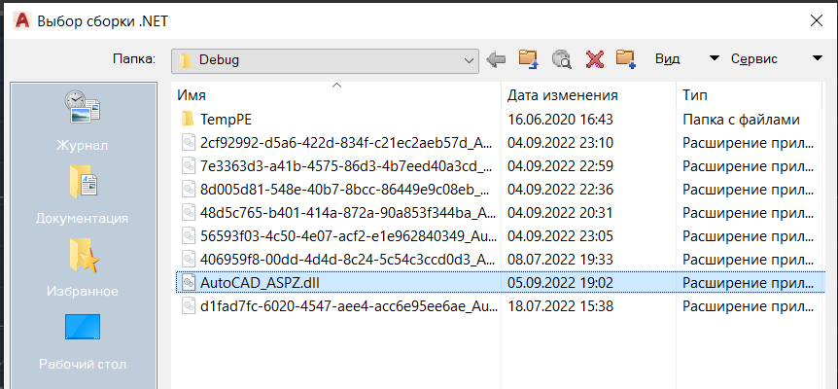
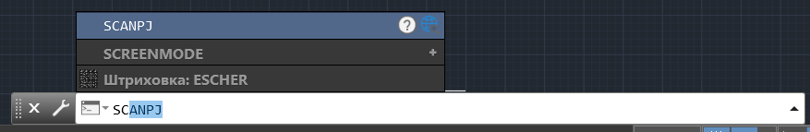
Загрузка плагина (.dll) в AutoCAD
Загрузка приложения .NET
Выбор сборки .NET
Выполнить созданную команду

Slide 9
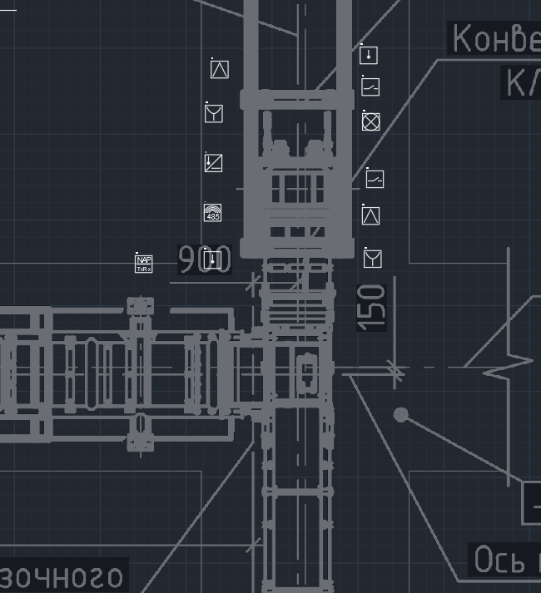
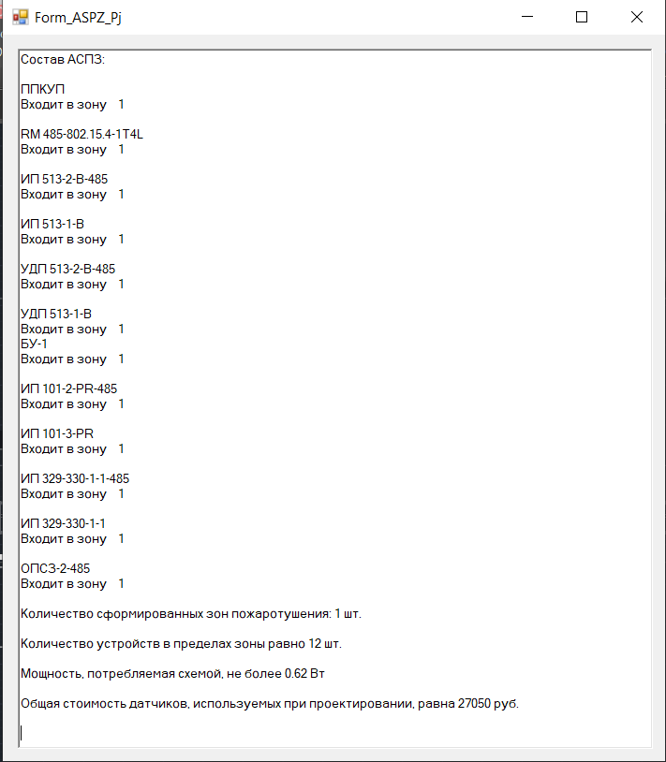
Тестирование
Спроектированная АСПЗ
Результат работы плагина

Slide 10
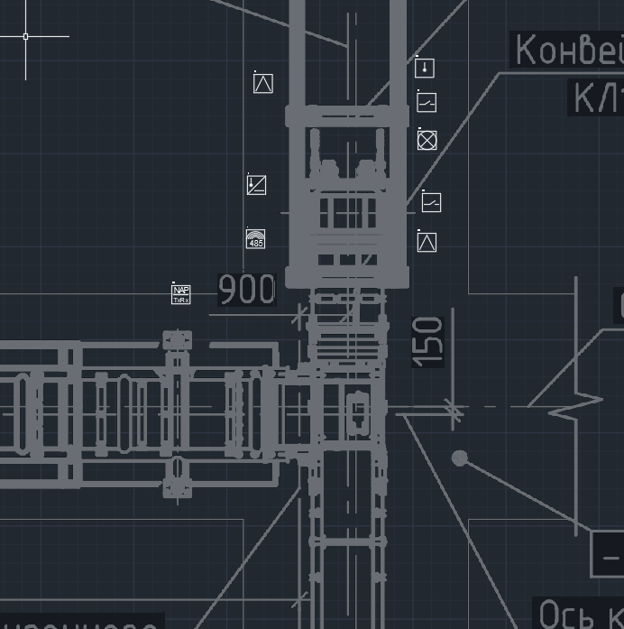
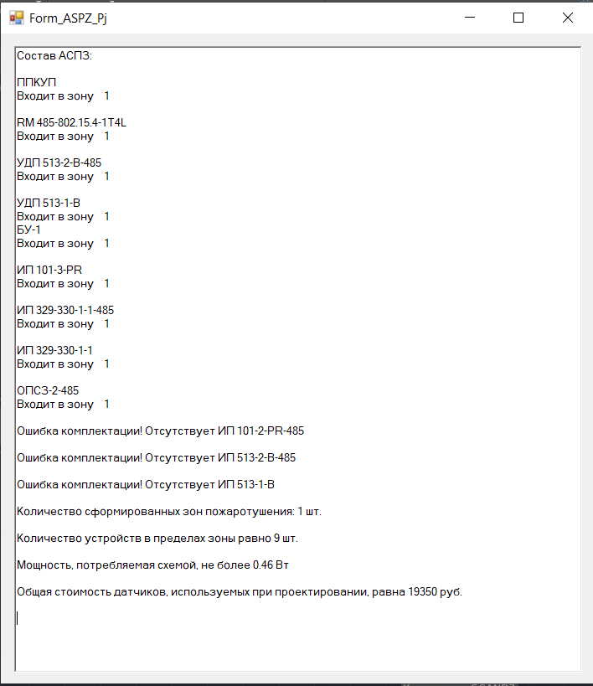
Тестирование
Спроектированная АСПЗ
Результат работы плагина

Slide 11
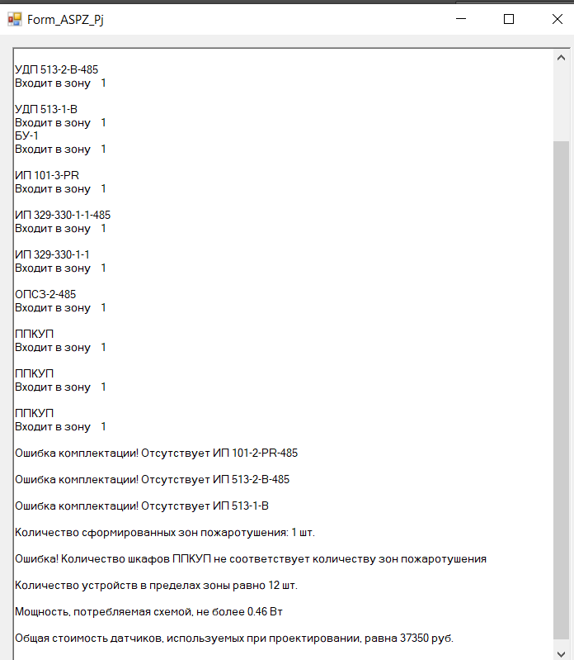
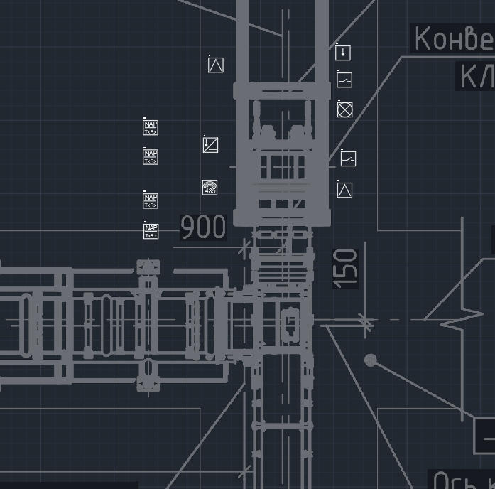
Тестирование
Спроектированная АСПЗ
Результат работы плагина

Slide 12
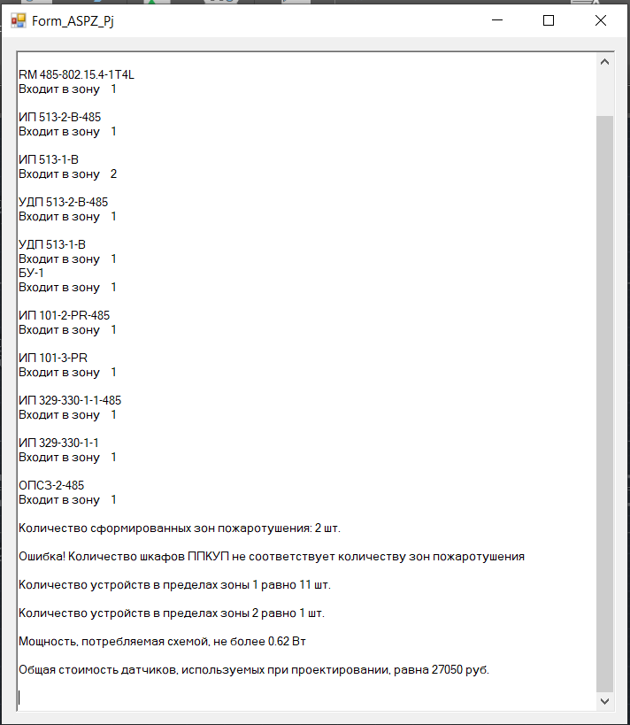
Тестирование
Спроектированная АСПЗ
Результат работы плагина

Slide 13
Результаты работы
изучены особенности создания плагинов для среды AutoCAD
создан плагин, вызывающийся в среде AutoCAD с помощью команды ScanPj
изучены особенности взаимодействия используемых элементов технического обеспечения АСПЗ
плагин определяет комплектацию АСПЗ и принадлежность датчиков к зонам
осуществлена программная реализацию оповещения проектировщика о нарушении накладываемых технических ограничений на разрабатываемую АСПЗ
считывание необходимых данных производится с .dwg файла
результат работы представлен в виде появляющегося консольного окна
Разработанный плагин соответствует предъявленным требованиям

